Slide 1
حيث يجتمع العالم من أجل العِلم

Slide 2
“مع الاقتصاد المتغير، لا أحد لديه وظيفة مدى الحياة. ولكن "كليات المجتمع" تُوفِّر فرص “.عمل لمدى الحياة
- Barak Obama, President of United States of America بَارك أُوباما رئيس الولايات المتحدة الأمركية -

Slide 3
الفرق بين كلية المجتمع والجامعة
* تستخدم المصطلحات "كلية" و"جامعة" في نفس المنتق، و تعني الشيء نفسه في الولايات المتحدة
*الكليات تكون عامتا أصغر حجما وعادة ما تقدم درجة البكالوريوس فقط، بينما تقدم الجامعات درجة الدراسات العليا أيضا

Slide 4
حقائق سريعة عن "كلية المجتمع"
* 1،131 "كليات المجتمع" في الولايات المتحدة
* ما يقارب 50٪ من الطلاب الجامعيين في الولايات المتحدة تبدأ دراستهم في "كليات المجتمع"
* 8 ملايين طالب في برامج الائتمان
* 5 ملايين طالب في برامج غير معتمدة
* 43٪ رجال و 57٪ نساء
* 780،000 طالب ليس بمواطن أمركي
*American Association of Community Colleges, 2012

Slide 5
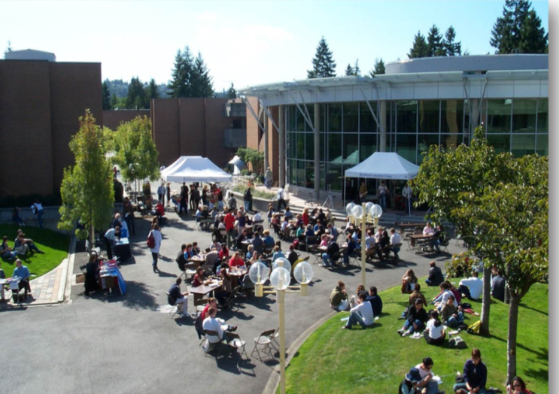
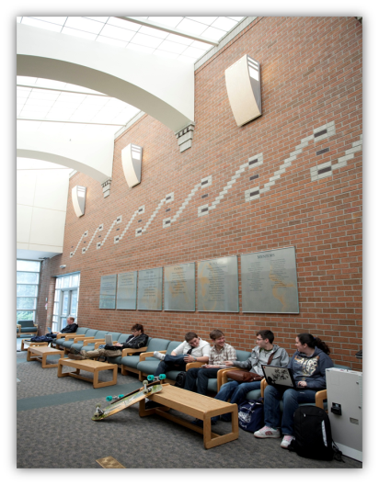
هناك 34 كليات مجتمع وكليات تقنية في ولاية واشنطن ...
كلية بلفيو هي الأكبر في الولاية

Slide 6
بوابة دولية منفتحة على العالم
Notes:
SEATAC has non-stop flights to 20 cities around the world.
Beijing
Tokyo
Osaka
Seoul
Taipei
Victoria
Vancouver
Calgary
Edmonton
Toronto
Kelowna
Reykjavik
Los Cabos
Mazatlan
Puerto Vallarta
London
Amsterdam
Dubai
Frankfurt
Paris

Slide 7
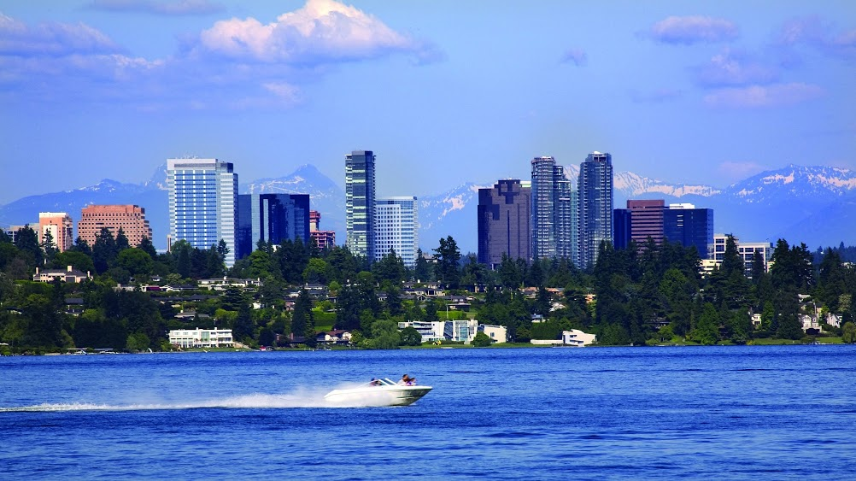
امتيازات مدينة بلفيو
آمنة ونظيفة. كما أنها مدينة نابضة بالحياة وتَبعد عن وسط مدينة سياتل فقط بخمسة عشر دقيقة
Notes:
Population
Demograph

Slide 8
قريبة من العديد من الشركات الكبرى

Slide 9
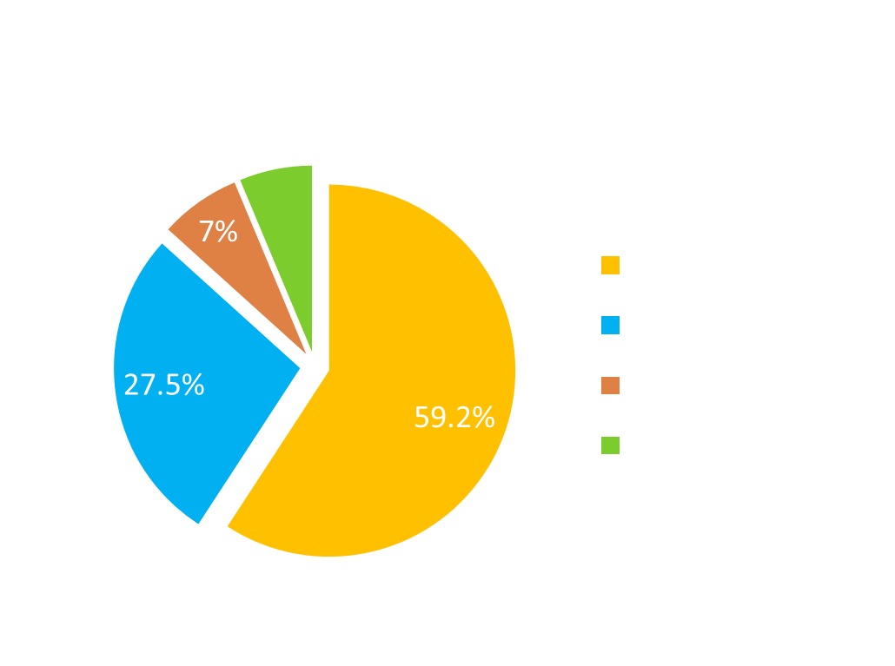
مدينة متنوعة ثقافيا
الجماعات الإثنية في مدينة بلفيو
* Source: City-Data.com, US Census Bureau

Slide 10
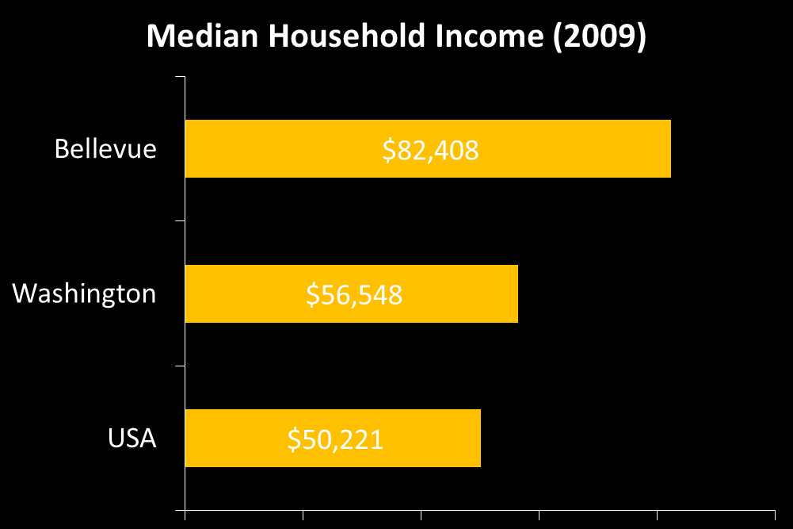
شر يحة راقية من المجتمع
متوسط ​​دخل الأسرة
* Source: City-Data.com, US Census Bureau

Slide 11
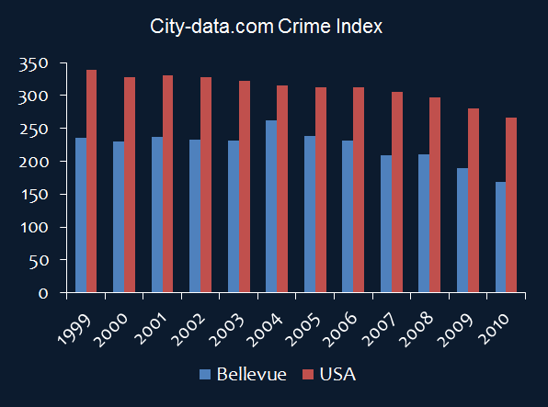
حي آمن
مؤشر الجرائم
* Source: City-Data.com, US Census Bureau

Slide 12
شعب مُثَقَّف
* المدرسة الثانوية أو أعلى: 98٪
* درجة البكالوريوس أو أعلى: 61٪
* الدراسات العليا أو درجة المهنية: 19٪
* Source: City-Data.com, US Census Bureau

Slide 13
شبكة اتصالاتنا مع الجامعات
كلية بلفيو تستضيف كل عام معرضين نقل لالجامعات

Slide 14
لدينا برامج مميزة تأهلنا للالتزام بنجاح الطالب
* لذينا أكبر عدد من الطلاب الذين ينتقلون إلى جامعة واشنطن مقارنة مع الكليات الأخرى في واشنطن
* معدل نقل عالي إلى أفضل الجامعات في جميع أنحاء الولايات المتحدة
* 60٪ الطلاب الدوليين يتخرّجون بمرتبة الشرف
50٪ من طلاّبنا الدوليين ذهبوا في العام الدراسي الماضي إلى أفضل 50 جامعات في الولايات المتحدة الأمريكية

Slide 15
خيارات أكاديمية متنوعة
اللغة الإنجليزية المكثفة لالتحضير لالجامعة:
* برنامج به 6 مستويات: من المبتدئين إلى المتقدمين
* أعلى مستويات البرنامج تعتبر ك "جسر" بين البرنامج والدراسات الأكاديمية
الخيارات الأكاديمية:
* درجة البكالوريوس من كلية بلفيو من خلال جامعة "إيسترن واشنطن"
* تحويل الأقسام المأخوذة بكلية بلفيو خلال السنتين الدّراسيتين في إحدى من 60 مجالات أكاديمية
* نقدّم أكثر من 75 التخصصات المهنية / الفنية

Slide 16
* اختِيرَت كلية بلفيو من أفضل 10 كليات في الولايات المتحدة لسنتين من قبل "مجلة رولينغ ستون"
* أعلى 15 قيم رائعة في مجال التعليم العالي في الولايات المتحدة من قبل "ياهو"
* أستاذ ذو مرتبة عالية: "دان ميتشيل" الذي حصل على المرتبة رقم 16 من أصل 1.7 مليون أستاذ على راتيميپروفيسسور.چوم*
إكرامات
* http://www.ratemyprofessors.com/toplists/topLists.jsp

Slide 17
مساعدة ودعم الطلاب الأجانب
* رابطة الطلاب الأجانب: حيث يلتقي و يجتمع الطلاب الأجانب من جميع أنحاء العالم بشكل أسبوعي
* خدمات الدعم الأكاديمي
* مختبرات الكتابة والقراءة
* مختبر الرياضيات
* مختبرات الكمبيوتر و التعلم
* مختبر المهارات الأساسية
Media Center * مكتبة
* مركز دراسة العلوم
* مركز النجاح الأكاديمي

Slide 18
توجيه الطلبة الدوليين
خلال التوجيه، الطالب الدولي الجديد سوف:
* يجتمع مع موظفو "برنامج الطلاب الدوليين"
* يجتاز امتحان الرياضيات واللغة الإنجليزية
* يتلقّى مساعدة من طرف أحد الموجهون في كل ما يتعلّق بالجانب الآكاديمي و الأقسام المناسبة وسوف يتسجل حينها
* يحضر الحلقات الدراسية التي ستساعده في التكيف على عيش والدراسة في الولايات المتحدة
* يشارك في الأنشطة الاجتماعية الترفيهية وصداقات جديدة
* يقوم بجولة في سياتل

Slide 19
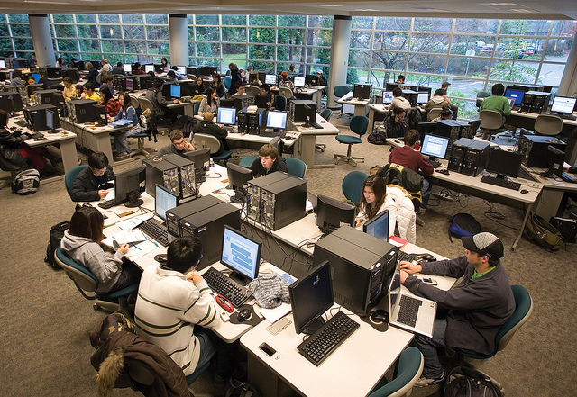
خدمات برنامج الطالاب الدوليين
* المساعدة في التنقل إلى جامعة
* التخطيط الأكاديمي
* التسجيل
* التوجيه عن طريق الأقران
* التوجيه الاجتماعي والأكاديمي والثقافي
* المساعدة في ما يخص مسألة الهجرة
* الأنشطة الاجتماعية
* المساعدة في الحصول على المنح الدراسية للتميز الأكاديمي والقيادة

Slide 20
خدمات أخرى
* مركز لرعاية الأطفال في الحرم الجامعي
* المشورة المهنية
* أكثر من 90 نادي و برنامج للطلبة
* مركز الإرشاد
* دورات تدريبية وفرص للتطوع

Slide 21
نقدم تعليم ذو جودة عالية و تكلفة بسيطة
التكلفة الآكاديمية
تكلفة المواد
تكلفة الكتب
تكلفة استعمال الكبيوتر و مصاريف أخرى
تكاليف العيش
السكن
التأمين الطبي
النقل
المجموع
Notes:
21

Slide 22
كلية بلفيو و برنامج النقلم إلى الجامعة
ابتدء في كلية بلفيو و أنهي بأي مكان تريد
Notes:
22

Slide 23
اقتصد باختيارك لإتمام دراستك بجامعة إسترن واشنطنبفرعها المتواجد بالحرم الجامعي لكلية بيلفيو
4 Year Univ. of Washington
Savings of $48,610
$184,372
$135,762
2 Year Bellevue College +
2 Year Univ. of Washington
* Based on current cost of attendance estimate (2012)

Slide 24
معرض الصور
و
شهادات الطالاب

Slide 25
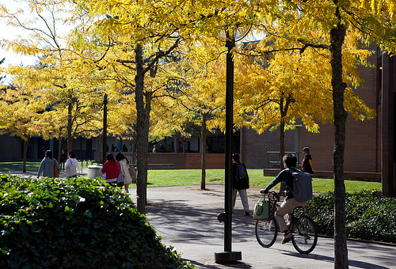
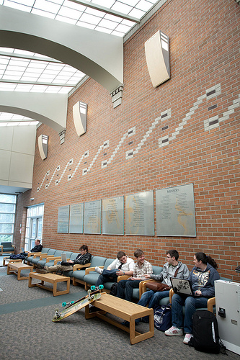
صور الحرم الجامعي لكلية بيلفيو

Slide 26
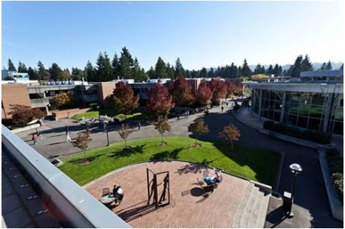
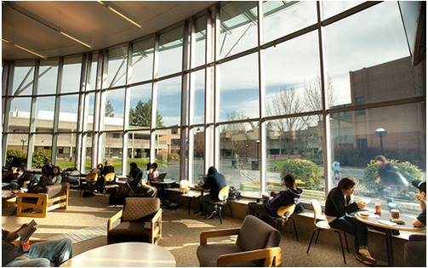
صور الحرم الجامعي لكلية بيلفيو

Slide 27
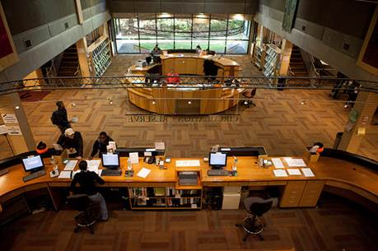
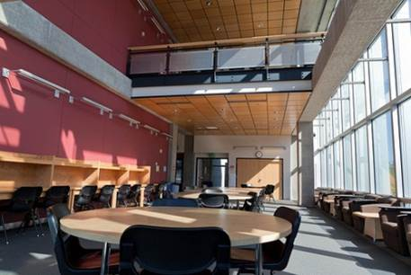
صور الحرم الجامعي لكلية بيلفيو

Slide 28
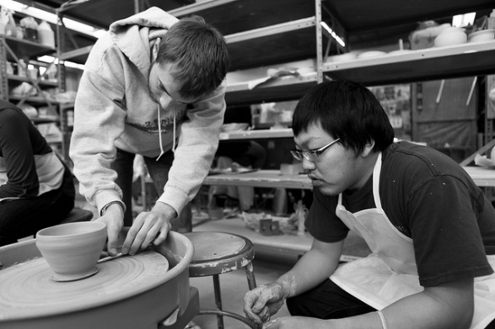
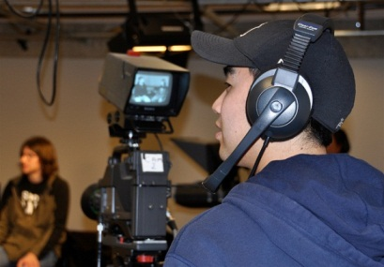
صور لأنشطة طلاّبية

Slide 29
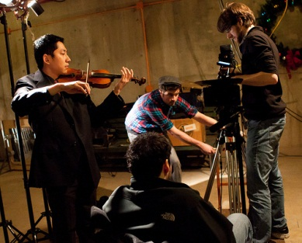
صور لأنشطة طلاّبية

Slide 30
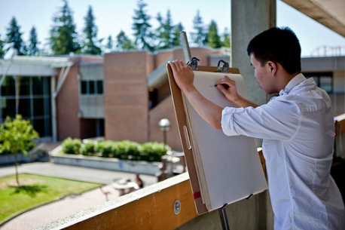
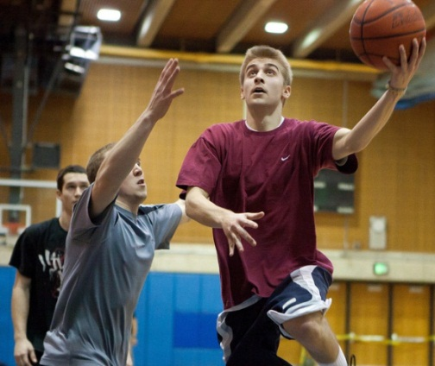
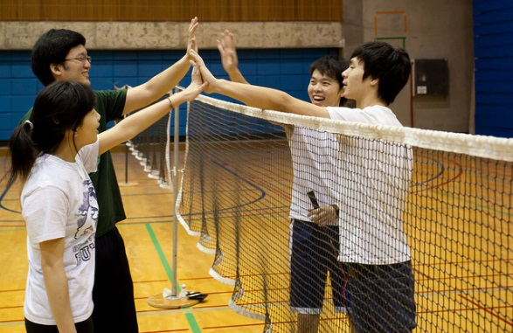
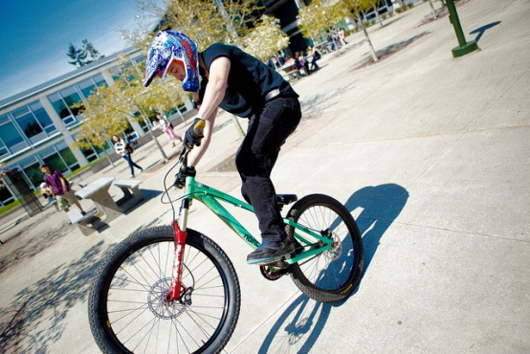
صور الأنشطة

Slide 31
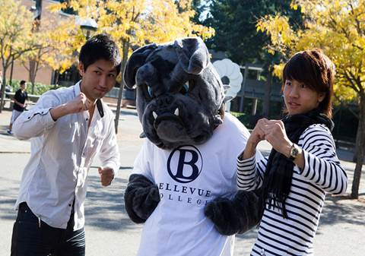
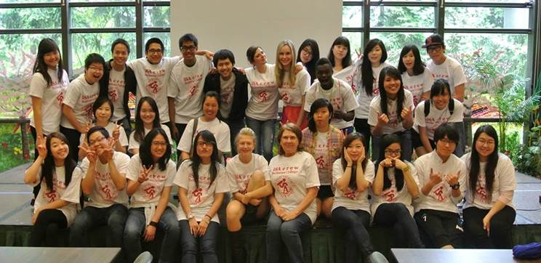
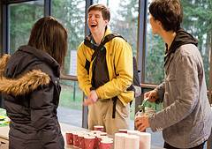
الحياة في الجامعة

Slide 32
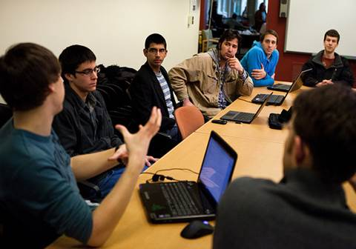
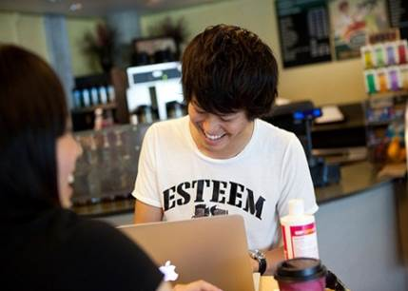

Slide 33
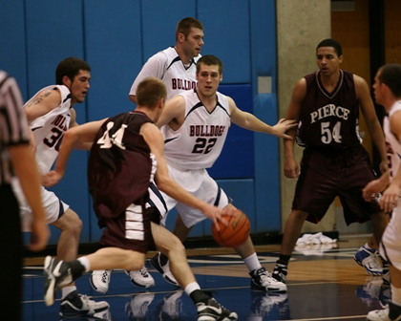
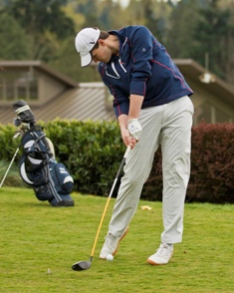
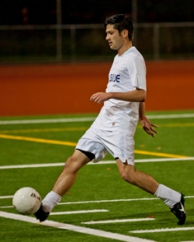
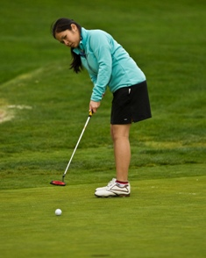
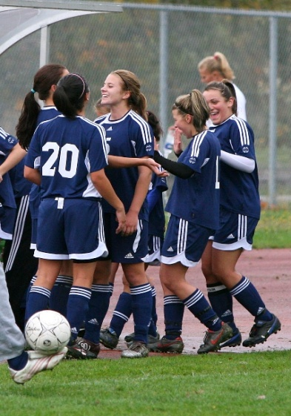
الرياضة بكلية بلفيو
تنافس
* كرة السلة
* لعبةغولف
* الكرة الطائرة
*لعبة كرة القدم
* تنس
* التتبع والميدانية
ترويح
* اليوغا
* الرقص
* التمارين الرياضية
* فتح نادي رياضي

Slide 34
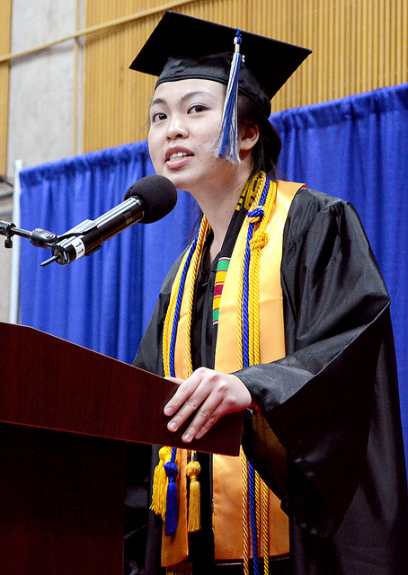
شهادة الطالب
"بصرف النظر عن النجاح الأكاديمي، وأنا ممتنة للفرص العديدة التي أتاحت لي كلية بلفيو لاكتساب العديد من المارات القيادية.
وبفضل أسرتي الثانية في كلية بلفيو، فأنا الآن قادرة على مواصلة دراستي في واحدة من أعرق المؤسسات ".
ءآنه نغوين، فيتنام
"آنه" أول طالبة دولية في تاريخ كلية بلفيو التي يتم اختيارها لإلقاء خطاب افتِتاح حفلة التخرج. تدرس الآن بمدرسة "فوستر" لإدارة الأعمال في جامعة واشنطن مع التركيز في مجال التمويل والتسويق.

Slide 35
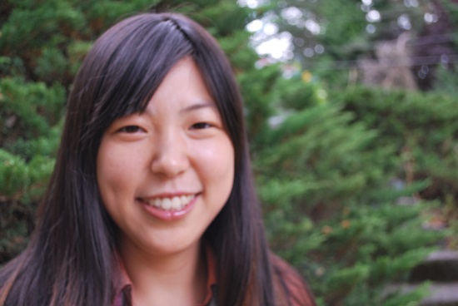
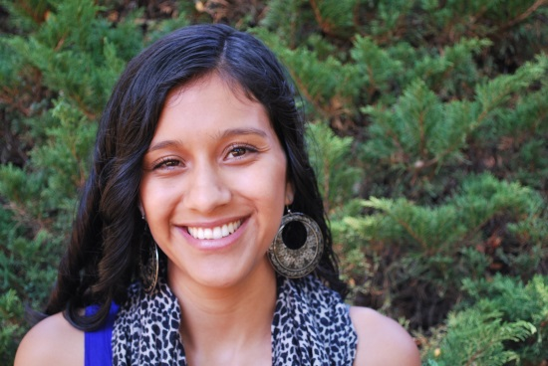
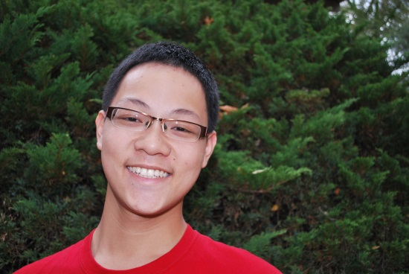
"أنا أحب كلية بلفيو للأسباب التالية:
لقد كَوَّنت صداقات جديدة مع طلاب من مختلف أنحاء العالم ".
ءحييريم، كوريا
أحب كلية بلفيو للأسباب التالية: “
الترحيب الحار لالموظفين والمدربين الذين جعلوا حياتي أفظل ".
ءجوليانا، كولومبيا
"أنا أحب كلية بلفيو للأسباب التالية:
... انها بيئة دراسية آمنة جدا ونظيفة وسلمية ..... وأعتقد أنني يمكنني أن أنتقل بسهولة إلى العديد من الجامعات ذات جودة عالية بعد كلية بلفيو ".
، فيتنام سون

Slide 36
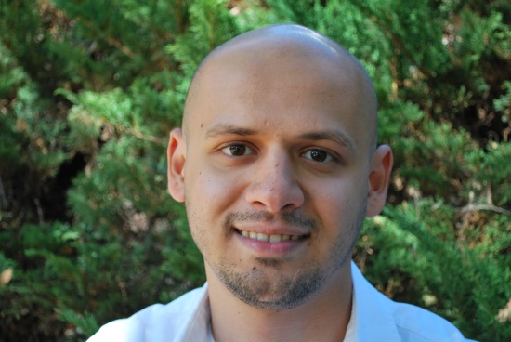
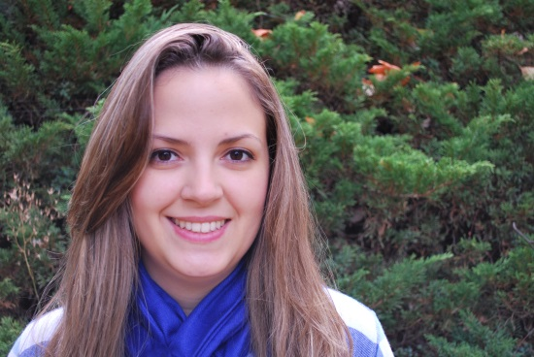
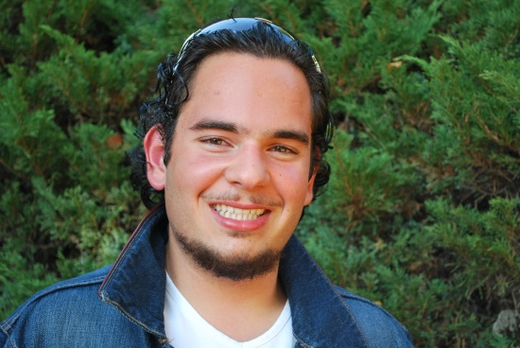
"أنا أحب كلية بلفيو لأن:
توفر بيئة مثالية لأنها آمنة وعدد الطلاب بكل قسم محدود الشيء الذي يخلق المزيد من التفاعل بين الطالب و المعلم ".
ءبندر، المملكة العربية السعودية
"أنا أحب كلية بلفيو لأن:
الفصول المُدَرَّسة على الإنترنت جد مشوقة و سهلة ".
صتيف، البرازيل
أنا أحب كلية بلفيو لأن:
تساعدني على تحقيق أهدافي الشخصية والأكاديمية، و تعطي فرص كثيرة للطلاب الأجانب لالتقدم في تعلم اللغة الإنجليزية. "
أجمين،تركيا

Slide 37
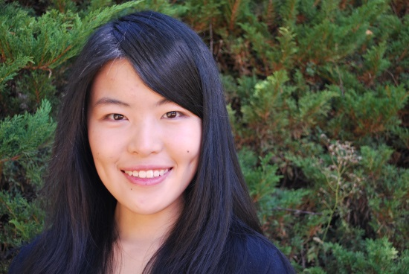
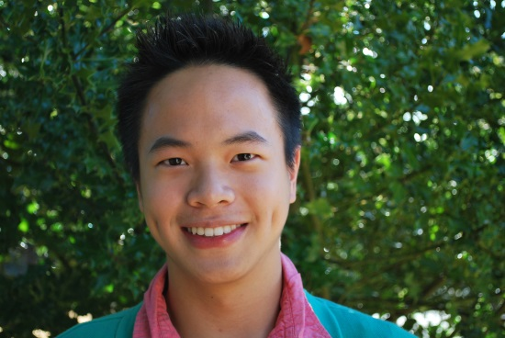
"أنا أحب كلية بلفيو لأن:
بفضل صغر حجم الأقسام احصل على اهتمام كبير من الأساتذة، وهذا يحثني على العمل بجدية أكبر. "
كريس ، الصين
"أنا أحب كلية بلفيو لأن:
المدرسة توفر العديد من الفرص للطلاب ليصبحوا قادة. “
ءكريستيانتو، إندونيسيا

Slide 38
إلى أين ينتقل الطلاب الدوليين بعد الكلية بلفيو ...

Slide 39
اتصل بنا
International Student Programs
Bellevue College
3000 Landerholm Circle SE
Bellevue, WA 98007 USA
Email: isp@bellevuecollege.edu
Telephone: +1(425)564-3185

Slide 40
شكرا
Thank You

